Slide 1
Java Racer
Versión 2 – carretera con curvas

Slide 2
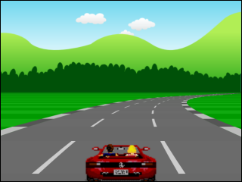
Curvas
En la versión 2 de Java Racer se le agregarán curvas a la carretera.

Slide 3
Curvas
En la versión 1, los puntos solo utilizan la coordenada z.
private void resetRoad()
…
PointProjection p1 = new PointProjection(new Point3D(0, 0, n * segmentLength), new Point3D(), new Point4I());
PointProjection p2 = new PointProjection(new Point3D(0, 0, (n + 1) * segmentLength), new Point3D(), new Point4I());
…
Las coordenadas x y y valen 0 porque no se utilizan.

Slide 4
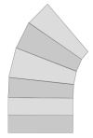
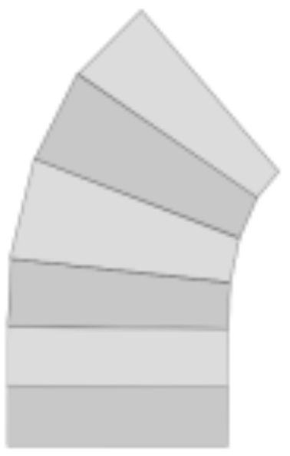
Curvas
En un programa 3D las curvas se pueden implementar calculando las coordenadas x y z para una serie de segmentos como esta:

Slide 5
Curvas
La alternativa es usar pseudo 3D para simular curvas.
La idea es que la imagen se vea bien aunque no sea físicamente realista.
“Para curvar una carretera, solo se necesita cambiar la posición de la línea del centro en forma de curva. Comenzando en la parte baja de la pantalla, la cantidad que el centro de la carretera se recorre a la izquierda o derecha aumenta continuamente.”

Slide 6
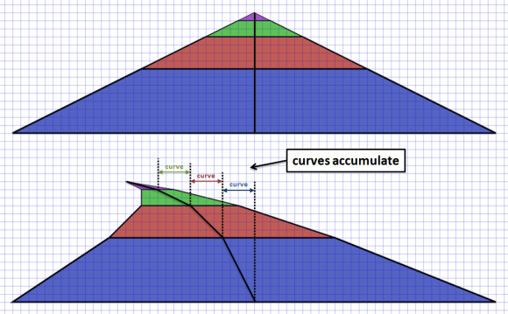
Curvas

Slide 7
Implementación
La estructura del código es similar a la versión 1.
Clases que no cambian:
  Paquete constant: Background, Colors, ColorTheme, Key, Sprites.
  Paquete util: Point3D, Point4I, PointProjection, Util.
  Paquete racer: Render.
Clases que se actualizan: geometry.Segment, racer.Game.
Clase nueva: geometry.Road.

Slide 8
Implementación
En Java Racer, el centro es el valor cameraX que se le pasa a Util.project.
Conforme se dibuja cada segmento de la carretera, las curvas se simulan aumentando cameraX.
Se necesita agregar a la clase Segment un campo curve.
Este valor representa que tanto se recorre el segmento del centro de la cámara.

Slide 9
Implementación
Este valor debe ser:
Negativo para curvas a la izquierda.
Positivo para curvas a la derecha.
Pequeño para curvas sencillas.
Grande para curvas difíciles.
Se agrega la clase Road con dos objetos enum.

Slide 10
Clase Road
public class Road {
public enum LENGTH {
NONE(0), SHORT(25), MEDIUM(50), LONG(100); // Número de segmentos
private final int length;
LENGTH(int length) {
this.length = length;
}
public int getValue() {
return length;
}
}

Slide 11
Clase Road
public enum CURVE {
NONE(0), EASY(2), MEDIUM(4), HARD(6); // incrementos
private final int curve;
CURVE(int curve) {
this.curve = curve;
}
public int getValue() {
return curve;
}
}
}

Slide 12
Interpolación
La transición cuando una recta se convierte en curva se puede suavizar mediante interpolación.
El valor curve se incrementa (o decrementa) lentamente hasta que toma el valor deseado.
Se agregan las siguientes funciones de interpolación a la clase Util.

Slide 13
Clase Util
public static double easeIn(double a, double b, double percent) {
return a + (b - a) * Math.pow(percent, 2);
}
public static double easeOut(double a, double b, double percent) {
return a + (b - a) * (1 - Math.pow(1 - percent, 2));
}
public static double easeInOut(double a, double b, double percent) {
return a + (b - a) * ((-Math.cos(percent * Math.PI) / 2.0) + 0.5);
}

Slide 14
Clase Game
Se agregan métodos para agregar una recta, un segmento, curvas y para entrar, mantenerse y salir de una curva:
private void addStraight(int num)
private void addSegment(double curve)
private void addSCurves()
private void addCurve(int num, int curve)
private void addRoad(double enter, double hold, double leave, double curve)

Slide 15
Método addStraight
private void addStraight(int num)
{
addRoad(num, num, num, 0);
}

Slide 16
Método addSegment
private void addSegment(double curve)
{
int n = segments.size();
segments.add(new Segment(
n,
new PointProjection(new Point3D(0, 0, n * segmentLength), new Point3D(), new Point4I()),
new PointProjection(new Point3D(0, 0, (n + 1) * segmentLength), new Point3D(), new Point4I()),
curve,
(n / rumbleLength) % 2 == 1 ? Colors.DARK : Colors.LIGHT));
}

Slide 17
Método addRoad
private void addRoad(double enter, double hold, double leave, double curve) {
for (int n = 0; n < enter; n++) {
addSegment(Util.easeIn(0, curve, n / enter));
}
for (int n = 0; n < hold; n++) {
addSegment(curve);
}
for (int n = 0; n < leave; n++) {
addSegment(Util.easeInOut(curve, 0, n / leave));
}
}

Slide 18
Método addCurve
private void addCurve(int num, int curve)
{
addRoad(num, num, num, curve);
}

Slide 19
Método addSCurves
private void addSCurves() {
addRoad(Road.LENGTH.MEDIUM.getValue(), Road.LENGTH.MEDIUM.getValue(),
Road.LENGTH.MEDIUM.getValue(), -Road.CURVE.EASY.getValue());
addRoad(Road.LENGTH.MEDIUM.getValue(), Road.LENGTH.MEDIUM.getValue(),
Road.LENGTH.MEDIUM.getValue(), Road.CURVE.MEDIUM.getValue());
addRoad(Road.LENGTH.MEDIUM.getValue(), Road.LENGTH.MEDIUM.getValue(),
Road.LENGTH.MEDIUM.getValue(), Road.CURVE.EASY.getValue());
addRoad(Road.LENGTH.MEDIUM.getValue(), Road.LENGTH.MEDIUM.getValue(),
Road.LENGTH.MEDIUM.getValue(), -Road.CURVE.EASY.getValue());
addRoad(Road.LENGTH.MEDIUM.getValue(), Road.LENGTH.MEDIUM.getValue(),
Road.LENGTH.MEDIUM.getValue(), -Road.CURVE.MEDIUM.getValue());
}

Slide 20
Método resetRoad
El método resetRoad se cambia para que invoque a los métodos anteriores.

Slide 21
Método resetRoad
private void resetRoad()
{
segments.clear();
addStraight(Road.LENGTH.SHORT.getValue() / 4);
addSCurves();
addStraight(Road.LENGTH.LONG.getValue());
addCurve(Road.LENGTH.MEDIUM.getValue(), Road.CURVE.MEDIUM.getValue());
addCurve(Road.LENGTH.LONG.getValue(), Road.CURVE.MEDIUM.getValue());
addStraight(Road.LENGTH.MEDIUM.getValue());
addSCurves();

Slide 22
Método resetRoad
// Agrega más segmentos (ver código fuente)
…
segments.get(findSegment(playerZ).index + 2).color = Colors.START;
segments.get(findSegment(playerZ).index + 3).color = Colors.START;
for (var n = 0; n < rumbleLength; n++) {
segments.get(segments.size() - 1 - n).color = Colors.FINISH;
}
trackLength = segments.size() * segmentLength;
}

Slide 23
Cambios en update
Se aplica una fuerza centrífuga al automóvil cuando va en una curva.
private final double centrifugal = 0.3;
Y se actualiza la posición playerX en base a la velocidad actual, la cantidad de curva y la fuerza centrífuga.
playerX = playerX - (dx * speedPercent * playerSegment.curve * centrifugal);

Slide 24
Dibujando curvas
Las curvas se simulan cambiando el valor de cameraX que se usa en los cálculos de proyecciones al dibujar cada segmento de la carretera.

Slide 25
Dibujando curvas

Slide 26
Dibujando curvas
Se necesita una variable acumulador dx que incremente la cantidad de curva (campo curve) de cada segmento.
También se incrementa la variable x que se usa para recorrer cameraX.
En resumen:
  Recorrer la proyección de p1 de cada segmento por x.
  Recorrer la proyección de p2 de cada segmento por x + dx.
  Incrementar x en dx para el siguiente segmento.
Finalmente, para suavizar la transición dx se inicializa con un valor interpolado de la curva del segmento actual.

Slide 27
Método render modificado
Segment baseSegment = findSegment(position);
double basePercent = Util.percentRemaining(position, segmentLength);
int maxY = height;
double x = 0;
double dx = -(baseSegment.curve * basePercent);

Slide 28
Método render modificado
for (int n = 0; n < drawDistance; n++) {
…
Util.project(segment.p1, (playerX * roadWidth) - x, cameraHeight,
position - (segment.looped ? trackLength : 0), cameraDepth, width, height, roadWidth);
Util.project(segment.p2, (playerX * roadWidth) - x - dx, cameraHeight,
position - (segment.looped ? trackLength : 0), cameraDepth, width, height, roadWidth);
x = x + dx;
dx = dx + segment.curve;
…
}

Slide 29
Fondo con parallax scrolling
Para lograr este efecto se mantiene un offset para cada capa.
private final double skySpeed = 0.001;
private final double hillSpeed = 0.002;
private final double treeSpeed = 0.003;
private double skyOffset = 0;
private double hillOffset = 0;
private double treeOffset = 0;

Slide 30
Fondo con parallax scrolling
Los offsets se incrementan en update en base a la curva del segmento actual del jugador y a su velocidad.
skyOffset = Util.increase(skyOffset, skySpeed * playerSegment.curve * speedPercent, 1);
hillOffset = Util.increase(hillOffset, hillSpeed * playerSegment.curve * speedPercent, 1);
treeOffset = Util.increase(treeOffset, treeSpeed * playerSegment.curve * speedPercent, 1);

Slide 31
Fondo con parallax scrolling
Los offsets se utilizan en el método render.
Render.background(g2, background, width, height, Background.SKY, skyOffset);
Render.background(g2, background, width, height, Background.HILLS, hillOffset);
Render.background(g2, background, width, height, Background.TREES, treeOffset);

Slide 32
Resultado
Lista la versión con curvas falsas con pseudo 3D.

